Slide 1
Влияние Кризиса трех лет на ребенка в период адаптации к доу
Подготовила воспитатель МБДОУ д/с №11 Каширина Александра Игоревна

Slide 2
Что это такое?
Кризис трёх лет — (греч. krisis - решение, поворотный пункт) - возрастной кризис, возникающий при переходе от раннего возраста к дошкольному, характеризующийся резкой и кардинальной перестройкой сложившихся личностных механизмов и становлением новых черт сознания и личности ребёнка, а также переходом к новому типу взаимоотношений с окружающими.

Slide 3
Что это такое?
"Кризис трёх лет" - условное понятие в психологии, так как его временные границы не имеют четкости и определяются в период со второго полугодия 3-го до первого полугодия 4-го гг. жизни детей.

Slide 4
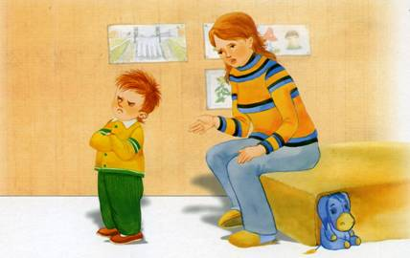
Основные симптомы кризиса трех лет. Негативизм.
Его надо отличать от обычного непослушания. При непослушании дети отказываются делать то, что не хотят делать. При негативизме дети отказываются делать даже то, что хотят делать (т.е. им важно сделать именно наперекор тому, что требует взрослый). Негативизм – это такие проявления в поведении ребёнка, когда он не хочет что-либо делать только потому, что это предложил кто-то из взрослых.

Slide 5
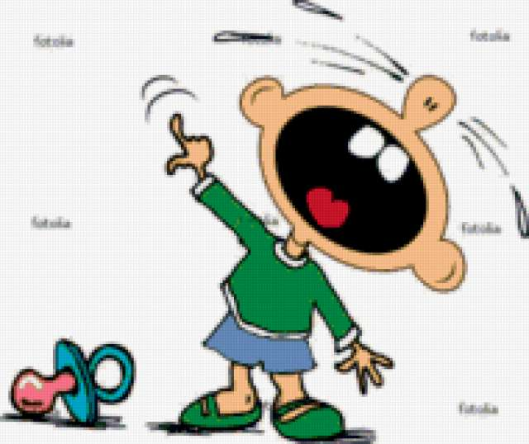
Основные симптомы кризиса трех лет. Упрямство.
Упрямство – это такая реакция ребёнка, когда он настаивает на чём-либо не потому, что ему этого очень хочется, а потому, что он это потребовал. Упрямство нужно уметь отличать от настойчивости, когда ребёнок хочет чего-нибудь и настойчиво добивается этого.

Slide 6
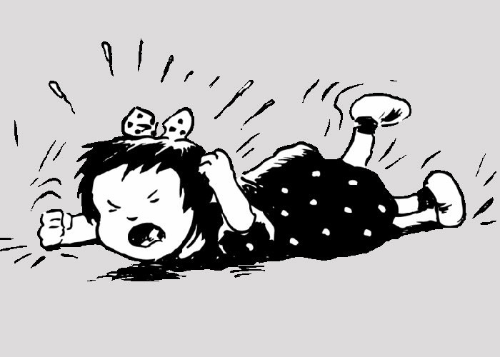
Основные симптомы кризиса трех лет. Строптивость.
Строптивость, в отличии от негативизма, безлична, а не направлена против человека. Строптивость направлена против самого образа жизни, против правил.

Slide 7
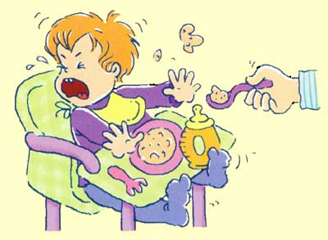
Основные симптомы кризиса трех лет. Своеволие.
Стремление ребёнка все делать самому (ключевые слова в речи "Я сам!"), проявление инициативы собственного действия, которая неадекватна возможностям ребёнка и вызывает дополнительные конфликты со взрослыми.

Slide 8
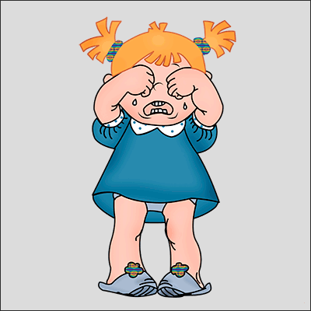
Основные симптомы кризиса трех лет. Протест-бунт.
Все поведение ребенка носит протестующий характер, как будто ребенок находится в состоянии войны с окружающими.

Slide 9
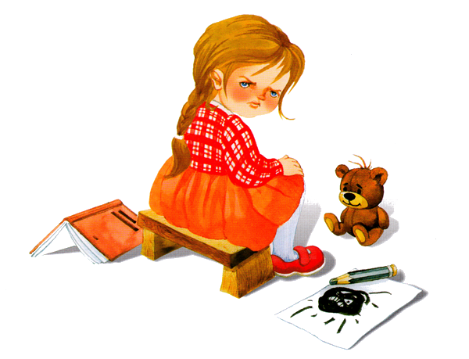
Основные симптомы кризиса трех лет. Обесценивание.
Ребёнок перестаёт ценить то, что ценил раньше. К этому относятся и люди, и вещи, и даже собственные переживания. В лексиконе ребёнка появляются слова, которые обозначают всё плохое, отрицательное.

Slide 10
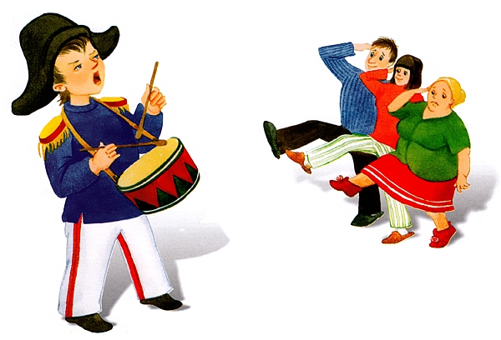
Основные симптомы кризиса трех лет. Деспотизм. Ревность.
У ребёнка появляется стремление проявлять власть по отношению к окружающим.

Slide 11
Суть кризиса 3-х лет
Ребёнок бунтует против тех норм воспитания, которые сложились, считая что он «вырос из них».
Стремление к самостоятельности
Изменения в социальных отношениях ребёнка с окружающими людьми
Происходят изменения аффективно-волевой сферы
Изменяется отношение ребёнка к себе и людям
Ребёнок начинает мотивировать свои поступки не содержанием самой ситуации, а отношениями с другими людьми
Перестраивается социальная позиция ребёнка к авторитету матери и отца.
Ребёнок хочет проявлять свою личность. Многие поступки мотивируются не мгновенным желанием, а связаны с проявлением личности ребёнка.
С одной стороны ребёнок хочет признания своей самостоятельности и независимости, а с другой – к такой форме поведения он ещё не готов.

Slide 12
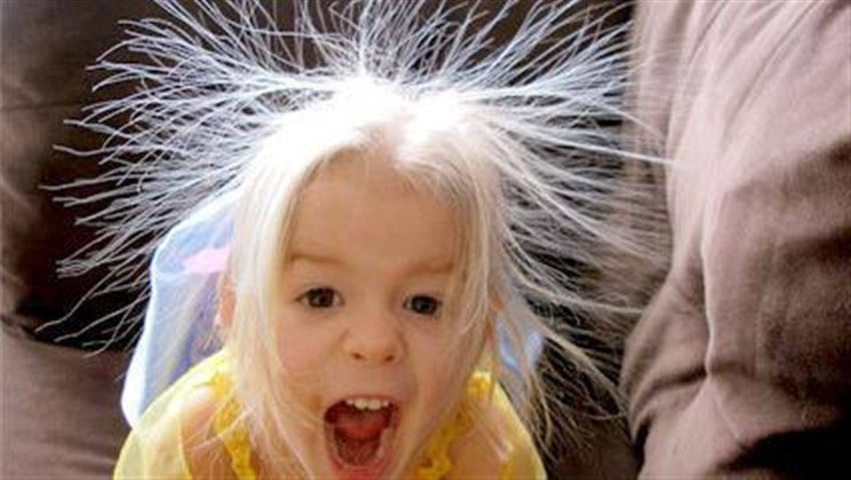
Как усугубить ситуацию или вредные советы родителям и воспитателям
Настаивайте на своём, вы же правы!
Сломите детское упрямство (тогда у ребёнка либо будет заниженная самооценка, либо он перестанет слышать ваши замечания).
Не давайте ему ничего делать самостоятельно (он же ещё маленький и глупый)!
Покажите ребёнку, что его мнение никто в расчёт не берёт.
Постоянно ругайте.

Slide 13
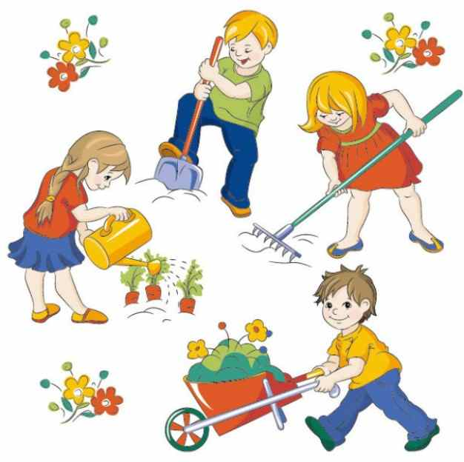
Что делать при кризисе 3-х лет
Предоставьте ребёнку самостоятельность.
Пусть посильные дела делает сам.
Предусматривайте
в своём расписании
запас времени на
самостоятельные
попытки ребёнка
сделать то, что вы
собирались сделать
сами.

Slide 14
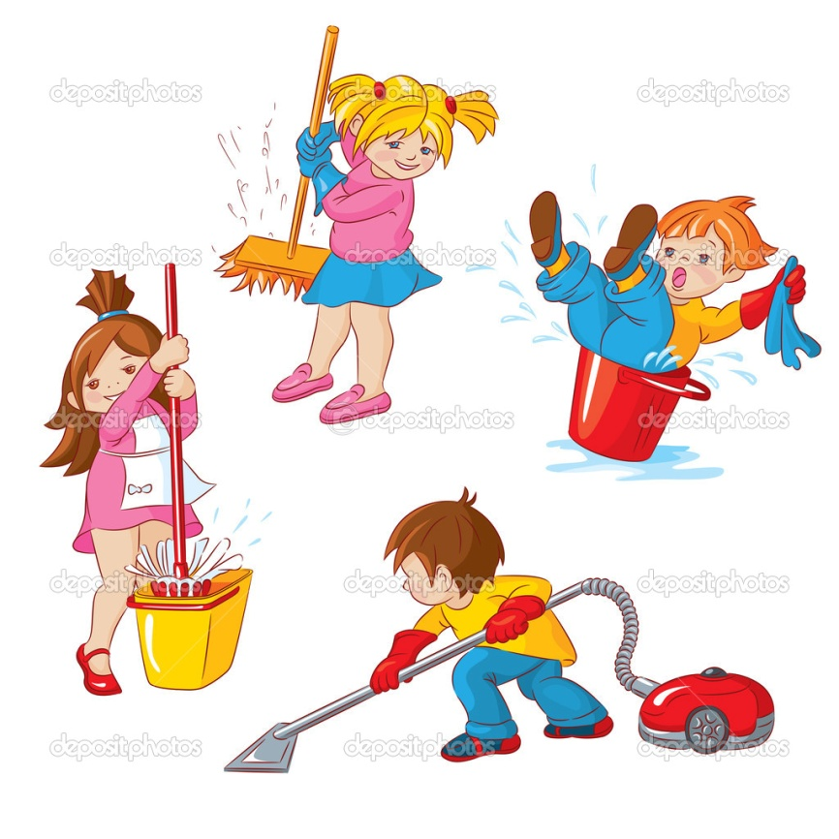
Что делать при кризисе 3-х лет
Признайте право ребёнка на совершение ошибок. Если вы видите, что ребёнок что-то делает неправильно, не нужно тут же вмешиваться и показывать, как правильно. На ошибках учатся.

Slide 15
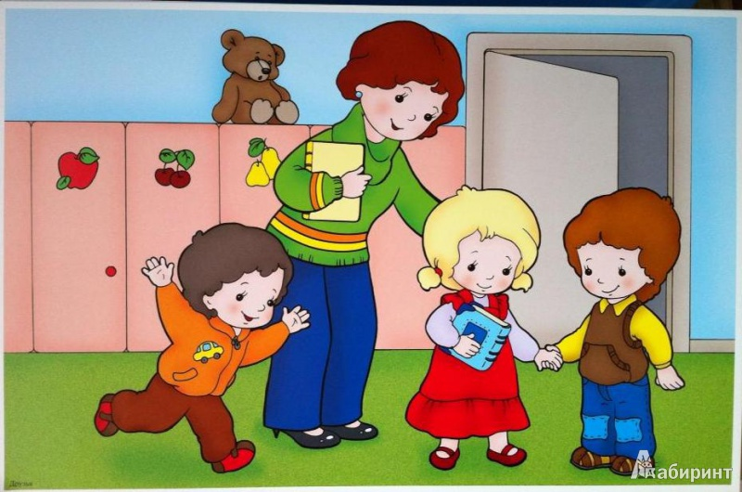
Что делать при кризисе 3-х лет
Используйте игровые приемы в общении и обучении ребёнка самостоятельности.

Slide 16
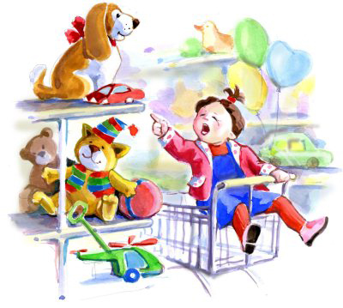
Что делать при кризисе 3-х лет
Не акцентируйте внимание на капризах и истериках ребёнка. Во время истерики не стоит удовлетворять требование ребёнка.

Slide 17
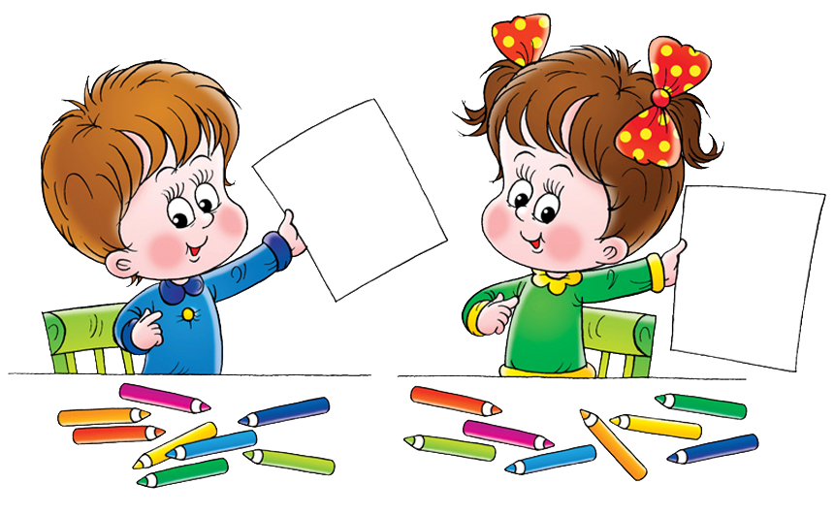
Что делать при кризисе 3-х лет
Не забывайте про творчество – больше рисуйте с ребёнком, лепите из пластилина, делайте поделки, играйте в песок. Творчество очень хорошо помогает справиться с эмоциями.

Slide 18
Что делать при кризисе 3-х лет
Сотрудничайте с родителями.

Slide 19
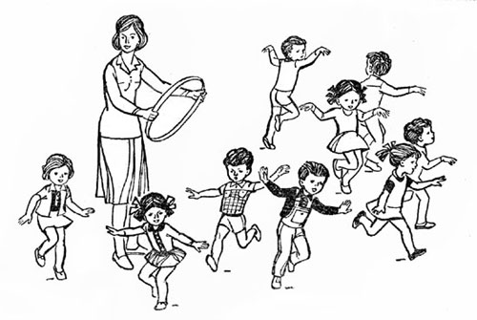
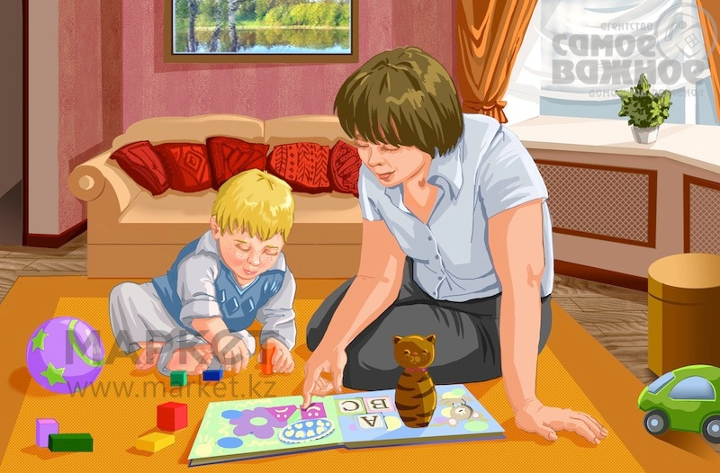
Что делать при кризисе 3-х лет
Ведите себя с малышом как с равным вам человеком. Благодарите его за помощь. Относитесь к ребёнку не как начальник-подчинённый, а как к равному партнёру. Уважайте личность ребёнка.

Slide 20
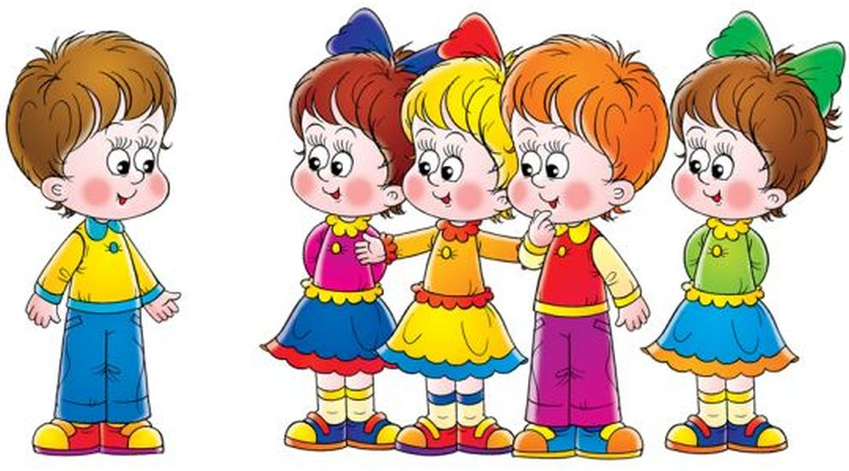
Что делать при кризисе 3-х лет
Запаситесь терпением.

Slide 21
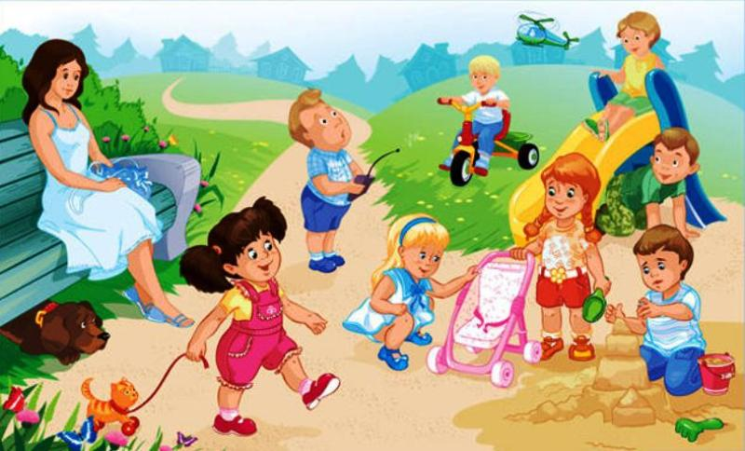
В качестве заключения…
Кризис трех лет является очень важным периодом в развитии любого человека. Любите, играйте, беседуйте с ребенком, учитывая его потребности. Уважайте его личность и учите уважать других. Этим Вы поможете малышу быстрее и безболезненно перерасти свой кризис 3 лет.

Slide 23
В работе была использована литература:
Власова З. И. Об общих и специальных проявлениях самостоятельности в период кризиса трёх лет // Психолог в детском саду. — 2004. — № 4. — С. 52 — 63.
Образцова Л. Н. Я сам! Упрямый ребёнок: маленькие подсказки для родителей. — М.: АСТ; СПб.: Сова, 2007.
Волженина Т. Воспитание самостоятельности: советы родителям детей всех возрастов // Виноград. — 2010. — № 37. www.materinstvo.ru/ art/5746
Выготский Л. С. Вопросы детской психологии. — СПб., 1997.

